Slide 1
BOOTCAMP – INTELIGENCIA ARTIFICIAL
Nodo de las Tecnologías y las comunicaciones
Centro Nacional Colombo Alemán
Regional Atlántico

Slide 2
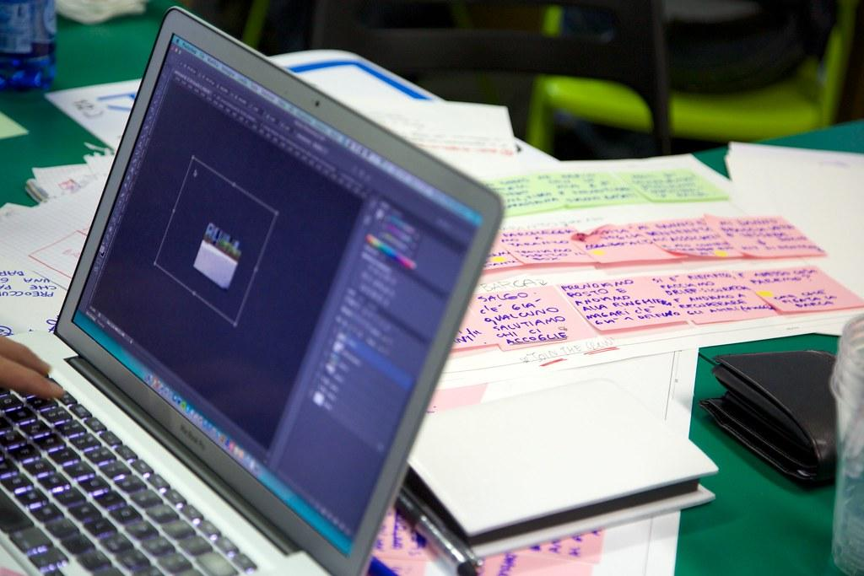


¿Qué es un Bootcamp?
El origen del concepto está en un método que las fuerzas armadas estadounidenses utilizaban para entrenar a las tropas y que se basaba en un trabajo físico de alta intensidad para lograr el mejor rendimiento en un corto período. Desde la vertiente tecnológica, este tipo de formación enseña de forma intensiva los conocimientos necesarios sobre alguna especialidad tecnológica ampliamente demandada en el mercado laboral.
¿Cómo se consigue una formación tan óptima en tan poco tiempo?
Las claves son unas clases reducidas, un temario concentrado y una inmersión total basada en la práctica.
Fuente: https://www.iberdrola.com/talento/que-es-bootcamp

Slide 3


Curso complementario bajo estrategia Bootcamp
Nombre: Creación de Modelos y Aplicación de Algoritmos de Clasificación de Datos con Python
Código: 22810015
Duración: 48 Horas
Competencia: Sistematizar datos masivos de acuerdo con métodos de analítica y herramientas tecnológicas
Resultado 1
Seleccionar el algoritmo de clasificación de datos según los requerimientos.
Resultado 3
Evaluar el modelo construido de acuerdo con los resultados obtenidos.
Resultado 2
Crear el modelo de clasificación de datos seleccionado de acuerdo con los requerimientos establecidos.

Slide 4
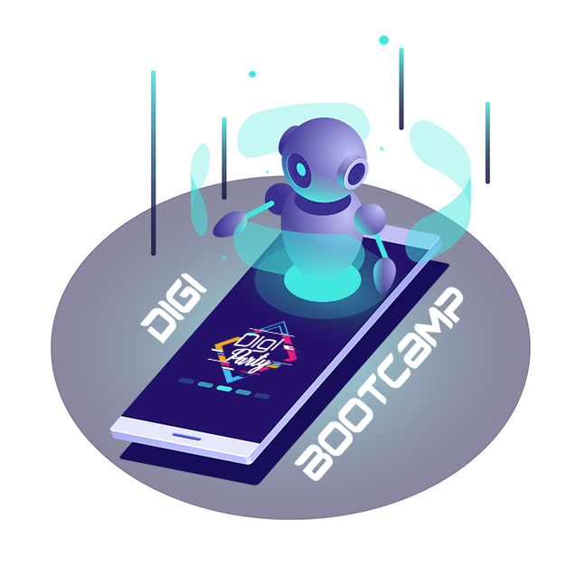






Normas para trabajo virtual - Estrategia Bootcamp
Prepárate
Ambiente adecuado
Invitación
Ingresa en silencio
Respeta
Pide la palabra
Espera tu turno
Sé preciso
Presta atención
Uso del chat
Página WEB
Notes:
Prepárate para la clase. Ten a mano todo aquello que necesites para la clase (libreta, lápiz, etc.), ve al baño, come antes y así evitas que tengas que ausentarte
Prepara el ambiente para la clase. Busca un lugar libre de ruido, interrupciones y otros factores que puedan alterar tu atención en la clase
No compartas la invitación a la clase sin autorización. No debes enviar el enlace de la reunión a personas que no han sido invitadas
Apaga tu micrófono. Mientras ni te den el uso de la palabra, mantén el micrófono apagado.
Piensa siempre lo que vas a expresar. Detrás de tu monitor está un ser humano como tú, que puede sentirse herido con lo que dices o escribes
Levanta la mano. Siempre que quieras participar activa la MANO para pedir la palabra, haciendo clic en el botón correspondiente.
Espera que te den la palabra. Enciende tu micrófono y habla solo hasta que el instructor te de el turno para hablar.
Piensa antes de hablar. Organiza tus ideas para expresarlas en la clase de forma concreta y precisa. Así no te extiendes hablando.
Presta atención a la clase. La atención a lo que dice una persona demuestra el respeto y el valor que le das a ella y sus palabras
Uso responsable del CHAT. Usa el chat para hacer preguntas, apreciaciones o compartir enlaces. No lo uses para temas diferentes a los que se tratan en la clase.

Slide 5
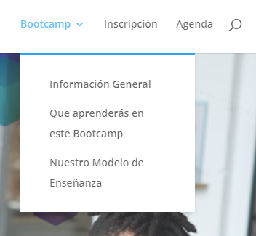
Página Web – DigiBootcamp – Inteligencia Artificial
https://digibootcamp.org/ BOOTCAMP - CNCA

Slide 6
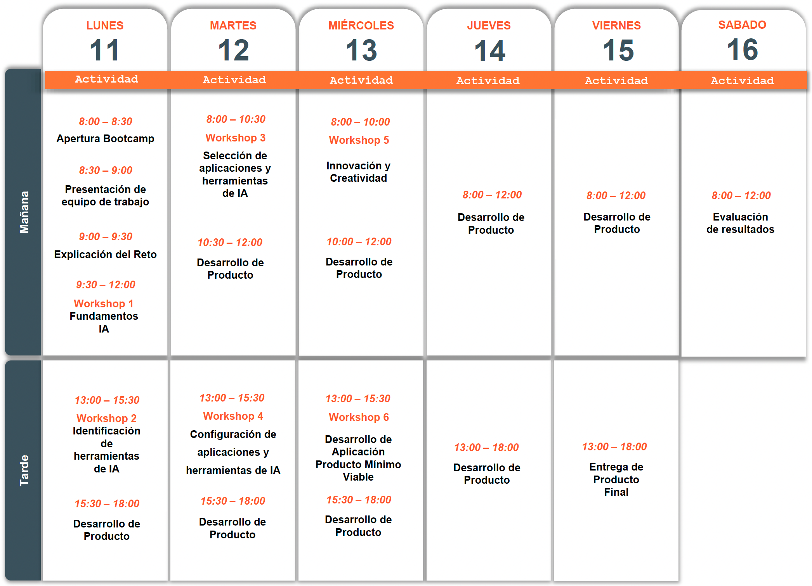
Agenda Bootcamp IA
https://digibootcamp.org/index.php/agenda/
Notes:
CAMBIAR AGENDA POR LA FINAL

Slide 7
Equipo de Instructores
Team Coach Tecnológico
Team Mentor Tecnológico
Team Support
Team Plataforma
Team Aprendices
Team Patrocinadores
SENA
Regional Atlántico Centro Nacional Colombo Alemán
Bienestar al Aprendiz

Slide 8


BootCamp IA
Calentando Motores….!!!!!
Iniciamos!!!
I
Notes:
PENDIENTE DEFINIR SI CONTAREMOS CON EMPRESAS O EMPRESA PATROCINADORA

